Slide 1
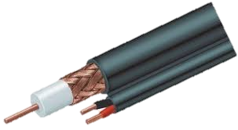
KORIŠĆENJE KOAKSIJALNOG KABLA
.

Slide 2
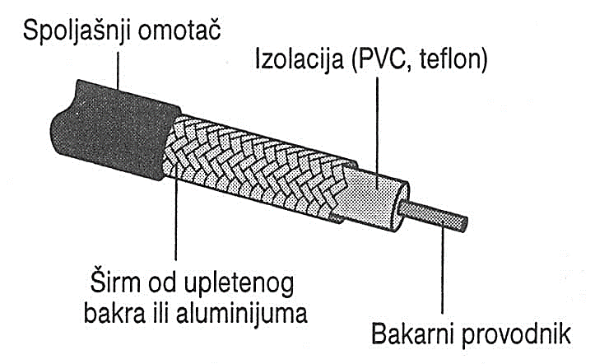
Koaksijalni kabl se sastoji od bakarne žice u sredini, oko koje se nalazi najprije izolacija, a zatim sloj od upletenog metala (širm) i, na kraju, spoljašnji zaštitni omotač. Širm ima ulogu uzemljenja i štiti provodnik od električnog šuma i preslušavanja.

Slide 3
Bakarni provodnik (žica) u sredini kabla prenosi elektronske signale koji čine podatke. Ovaj provodnik može biti od punog metala, ili u obliku više upletenih žica. Ukoliko je od punog metala, onda je to obično bakar.
Širm ima ulogu uzemljenja i štiti provodnik od električnog šuma i preslušavanja. Preslušavanje (engl. crosstalk) nastaje indukovanjem, tj. prelaženjem signala sa susjednih provodnika.
Bakarni provodnik i širm ne smiju biti u kontaktu. Kada eventualno dođe do kontakta u kablu, nastaje kratak spoj, a šum ili zalutali signali sa mreže prelaze u provodnik. Na ovaj način dolazi do pojave skretanja podataka u neželjenom smjeru.

Slide 4
Koaksijalni kabl je mnogo otporniji na pojave miješanja i slabljenja signala od kabla sa upredenim paricama. Slabljenje signala (engl. attenuation) je gubitak jačine signala koji se pojavljuje kao posljedica dugog putovanja kroz bakarne kablove.
Zaštitni omotač od upletenog metala širm apsorbuje lutajuće elektronske signale i, na taj način, štiti podatke u bakarnom provodniku. Zbog toga je koaksijalni kabl dobar i jednostavan način prenošenja podataka na veće daljine.

Slide 5
Postoje dva tipa koaksijalnih kablova:
tanki (engl. thinnet) kabl
debeli (engl. thicknet) kabl
Od potreba konkretne mreže zavisi koja će vrsta biti upotrijebljena.

Slide 6
Tanki koaksijalni kablovi
Tanki koaksijalni kablovi su fleksibilni koaksijalni kablovi debljine oko 0,64 cm. Ova vrsta kabla, zbog svoje fleksibilnosti i lakog korišćenja, odgo­vara skoro svakom tipu mreže.
Kod tankih koaksijalnih kablova značajnije slabljenje signala se pojavljuje na razdaljinama većim od 185 metara.
Proizvođači kablova su usvojili standarde za različite vrste kablova. Tanki koaksijalni kabl se nalazi u grupi kablova koja je označena sa RG-58. Osnovna karakteristika cijele grupe RG-58 je da je provodnik uvijek od bakra. Provodnik može biti od punog bakra ili od više upletenih bakarnih žica.

Slide 7
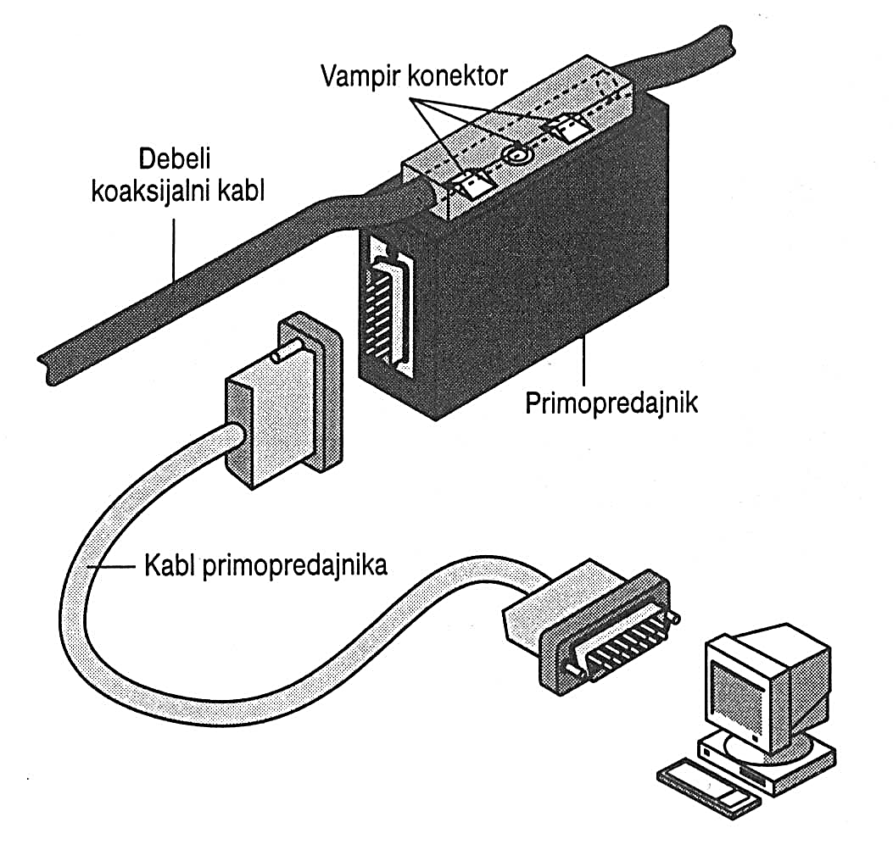
Debeli koaksijalni kablovi
Ovo su relativno čvrsti koaksijalni kablovi prečnika oko 1,27 cm. Debeli koaksijalni kablovi se ponekad nazivaju i Standard Ethernet zbog toga što su to bili prvi kablovi koji su se koristili u popularnoj mrežnoj arhitekturi Ethernet. Njihov bakarni provodnik je deblji od provodnika tankih koaksijalnih kablova.
Što je debljina provodnika veća, veće su i daljine prenosa signala. Tako ova vrsta provod­nika može da prenese signal na razdaljine od 500 metara bez značajnijeg slabljenja signala. Zbog toga debeli koaksijalni kablovi često predstavljaju kičmu neke mreže povezujući niz manjih mreža koje mogu biti povezane tankim koaksijalnim kablovima. Za ovaj način povezivanja mreža koristi se uređaj koji se naziva primopredajnik (engl. transceiver). Primopredajnik služi za povezivanje tankih koaksijalnih kablova sa debelim.

Slide 8
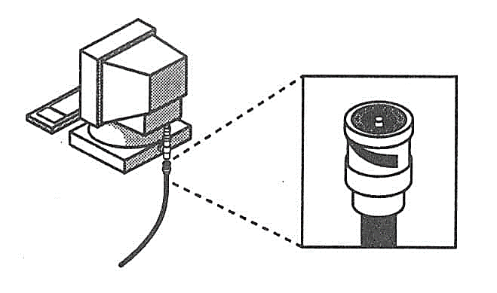
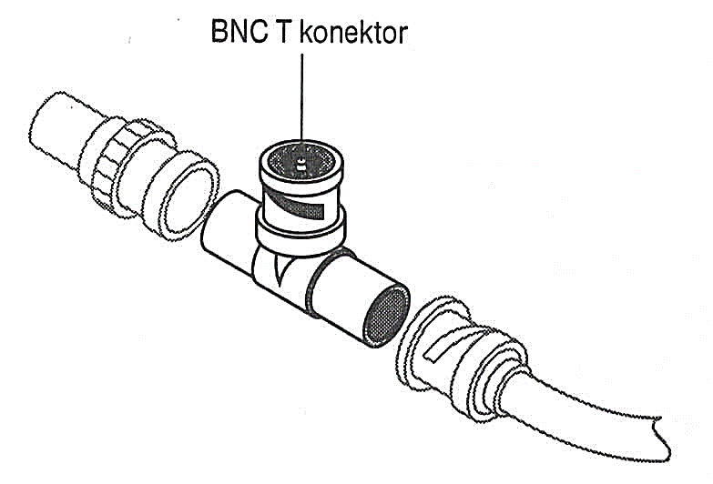
Pribor za koaksijalne veze
Upotrebom BNC konektora, koaksijalni kablovi se povezuju sa računarima. BNC konektor se, ili lemi za kraj kabla, ili se specijalnim kliještima pričvrsti za kabl (“krimpuje” se).
BNC T konektor povezuje mrežni adapter (NIC) u računaru sa mrežnim kablom.

Slide 9
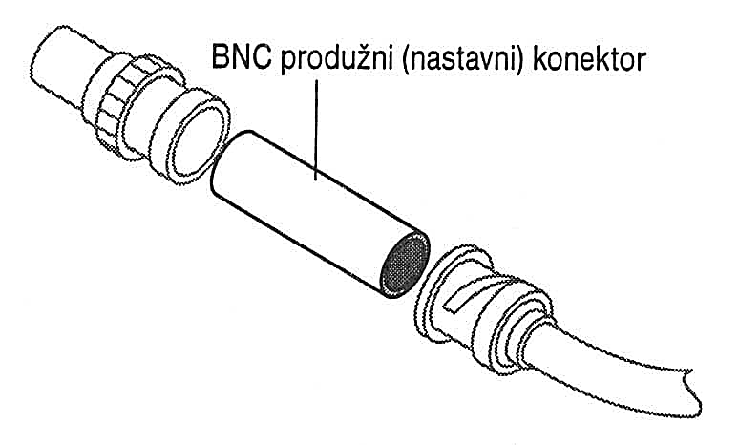
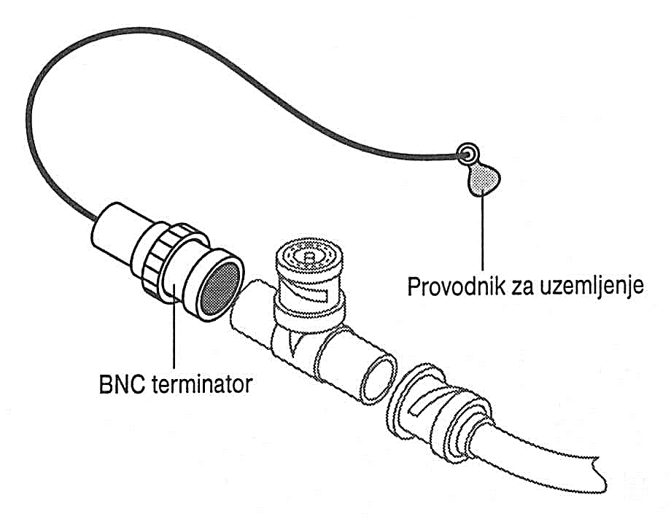
BNC produžni (nastavni) konektor se koristi za povezivanje, odnosno nastavljanje dva tanka koaksijalna kabla u jedan.
BNC terminator se postavlja na krajeve magistralnog kabla da bi apsorbovao lutajuće signale. U suprotnom, jednom emitovani signal bi se višestruko odbijao duž kabla, a mreža bi bila onesposobljena za rad.
Koriste se u telefonskim sistemima ali se uveliko zamjenjuju optičkim kablovima i u kablovskoj televiziji i u nekim LAN. Na kablu dužine 1km moguće je ostvariti brzinu prenosa do 2Gb/s.
Ethernet je originalno projektovan za komunikaciju više računara preko koaksijalnog kabla (10BASE2 i 10BASE5).

Slide 10
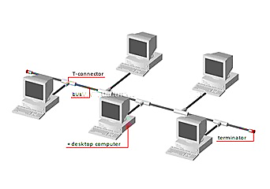
Koaksijalni vod ima slične osobine kao i radio sistemi. Zajednički kabl na koji su povezani svi računari (slika) ima ulogu etra za komunikaciju (eng. ether, odakle se izvodi reč Ethernet).

Slide 11
Ethernet standardi
Ethernet je originalno razvila kompanija Xerox PARC 1973-1975. godine. Godine 1975, Xerox je objavio patente navodeći imena Roberta Metcalfea, Davida Bouggsa, Chuck Thackera i Butler Lampsona kao pronalazače sistema za komunikaciju sa više pristupnih tačaka sa detekcijom kolizije.
Eksperimentalni Ethernet je radio na brzini od 3 Mbps i mogao da podrži do 255 računara na mreži. Metcalfe je napustio Xerox 1979. godine i osnovao firmu 3Com, koja je u kooperaciji sa firmom DEC, Intelom i Xeroxom 1980. godine standardizovala 10 Mbps Ethernet.
Međunarodno udruženje IEEE standardizovalo je Ethernet i po IEEE oznaci Ethernet nosi naziv 802.3 (osamstodva-tačka-tri standard). Ethernet je od 1980. godine pretrpeo mnoga unapređenja tako da današnji Ethernet podržava 1 Gbps i 10 Gbps lokalne mreže. U sljedećoj tabeli navedeni su neki od Ethernet standarda koji su razvijeni počev od 80-tih do donašnjih dana.

Slide 12
HVALA NA PAŽNJI

